Slide 1

Тема 16 (частина 1) КРИМІНАЛЬНІ ПРАВОПОРУШЕННЯ ПРОТИ АВТОРИТЕТУ ОРГАНІВ ДЕРЖАВНОЇ ВЛАДИ, ОРГАНІВ МІСЦЕВОГО САМОВРЯДУВАННЯ, ОБ'ЄДНАНЬ ГРОМАДЯН ТА КРИМІНАЛЬНІ ПРАВОПОРУШЕННЯ ПРОТИ ЖУРНАЛІСТІВ

Slide 2
План
Загальна характеристика кримінальних правопорушень проти авторитету органів державної влади, органів місцевого самоврядування, об'єднань громадян та кримінальні правопорушення проти журналістів
1
2
2
Самоправство (ст. 356 КК).
3
Викрадення, привласнення, вимагання документів, штампів, печаток, заволодіння ними шляхом шахрайства чи зловживання службовим становищем або їх пошкодження (ст. 357 КК)
3
4
Підроблення документів, печаток, штампів та бланків, збут чи використання підроблених документів, печаток, штампів (ст. 358 КК).

Slide 3
1. Загальна характеристика кримінальних правопорушень проти авторитету органів державної влади, органів місцевого самоврядування, об'єднань громадян та кримінальні правопорушення проти журналістів

Slide 4
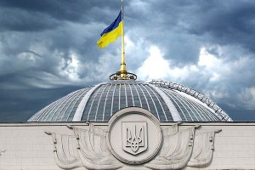
Родовий об’єкт – авторитет та нормальна діяльність органів державної влади, органів місцевого самоврядування, об'єднань громадян, журналістів, що полягають у відносинах, що виникають у зв’язку із здійсненням адміністративно-розпорядчих функцій або професійної діяльності в межах їх прав і обов'язків, а також реалізації гарантованих конституцією прав

Slide 5
Безпосередній об’єкт (основний)
авторитет суспільного і державного ладу України
нормальна діяльність органів державної влади, місцевого самоврядування, громадських організацій, службових осіб, представників громадськості, журналістів
дійсність та збереженість документів, штампів, печаток, інформації автоматизованих систем
нормальне функціонування ліній зв’язку, повітряного мовлення тощо

Slide 6
Безпосередній об’єкт (додатковий)
життя, здоров’я, честь, воля, гідність особи
власність, громадський порядок
екологічна безпека
психічна чи тілесна недоторканість

Slide 7
Предмет притаманний не всім цим кр. пр., проте у більшості випадків передбачений законом
Об’єктивна сторона переважної більшості цих кр. пр. шляхом дії, однак не виключає наявність пасивної поведінки, тобто бездіяльності особи
Зовнішній прояв поведінки винної особи може бути різноманітним, але в ряді випадків законодавець вказує конкретні способи
За особливостями конструкції ці кр. пр. є як з матеріальними, так і з формальними складами.

Slide 8
Суб’єктивна сторона даних кр. пр. в переважній більшості характеризується умисною формою вини у вигляді прямого умислу
Мотив і мета при вчиненні багатьох цих кр. пр. на кваліфікацію не впливають, тобто можуть бути різноманітними
Суб’єкт цих кр. пр., як правило, фізична осудна особа, яка досягла 16 річного віку, тобто загальний суб’єкт
Однак, при вчиненні деяких кр. пр. кр. в. настає з 14 років
+
Ряд кр. пр. вчиняється спеціальним суб’єктом

Slide 9
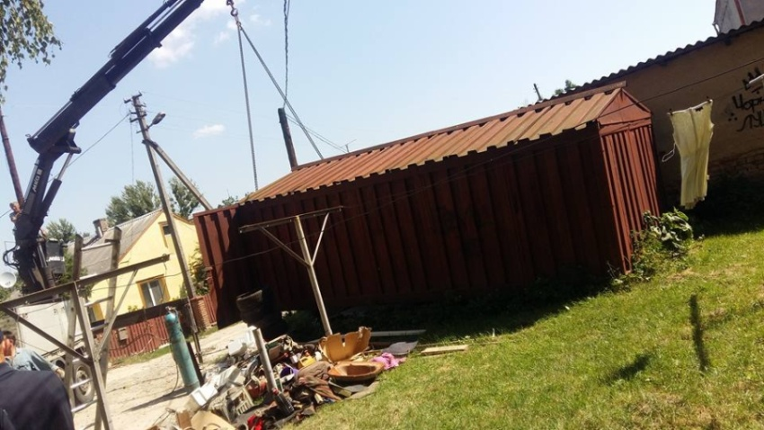
2. Самоправство (ст. 356 КК)
Самоправство, тобто самовільне, всупереч установленому законом порядку, вчинення будь-яких дій, правомірність яких оспорюється окремим громадянином або підприємством, установою чи організацією, якщо такими діями була заподіяна значна шкода інтересам громадянина, державним чи громадським інтересам або інтересам власника, -
карається штрафом до п'ятдесяти неоподатковуваних мінімумів доходів громадян або виправними роботами на строк до двох років, або арештом на строк до трьох місяців.

Slide 10
Безпосередній об'єкт - авторитет органів державної влади та місцевого самоврядування в частині забезпечення встановленого законодавством порядку реалізації фізичними та юридичними особами своїх прав та вчинення юридично значимих дій

Slide 11
Об'єктивна сторона
1) самовільне, всупереч встановленому законом порядку, вчинення будь-яких дій;
2) оспорюваність правомірності цих дій;
3) заподіяння ними значної шкоди інтересам громадянина, державним чи громадським інтересам або інтересам власника;
4) причинний зв'язок між такими діями винного та спричиненням значної шкоди.

Slide 12
Самовільне вчинення будь-яких дій має місце тоді, коли винний їх здійснює на свій розсуд, так, як йому забажалося, всупереч передбаченому законодавством порядку, тобто незаконними методами, без законних повноважень
Оспорюваність - інша фізична або юридична особа вважає ці дії неправомірними, вчиненими всупереч закону, і в будь-якій формі відкрито і зрозуміло для винного не погоджується з такими діями, оскаржує їх, робить спроби перешкодити їх здійсненню
Поняття "значна шкода" у складі цього кр. пр. є оціночним. Значною може бути визнана шкода, яка має як матеріальний, так і нематеріальний характер

Slide 13
Суб'єктивна сторона - вина у формі прямого умислу щодо самовільних дій.
Суб’єкт - особа, яка досягла 16 років

Slide 14
2. Викрадення, привласнення, вимагання документів, штампів, печаток, заволодіння ними шляхом шахрайства чи зловживання службовим становищем або їх пошкодження (ст. 357 КК )
1. Викрадення, привласнення, вимагання офіційних документів, штампів чи печаток або заволодіння ними шляхом шахрайства чи зловживання особи своїм службовим становищем, а так само їх умисне знищення, пошкодження чи приховування, а також здійснення таких самих дій відносно приватних документів, що знаходяться на підприємствах, в установах чи організаціях незалежно від форми власності, вчинене з корисливих мотивів або в інших особистих інтересах, -
2. Ті самі дії, якщо вони спричинили порушення роботи підприємства, установи чи організації або вчинені щодо особливо важливих документів, штампів, печаток, -
3. Незаконне заволодіння будь-яким способом паспортом або іншим важливим особистим документом -

Slide 15
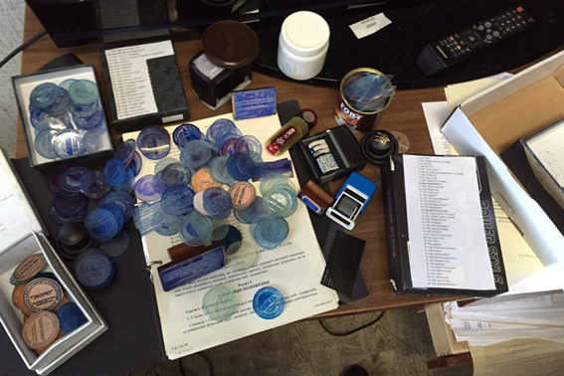
Безпосередній об'єкт - встановлений законодавством порядок обігу і використання офіційних та деяких приватних документів, який забезпечує нормальну діяльність підприємств, установ, організацій незалежно від форми власності, а також права і законні інтереси громадян, порядок документального посвідчення фактів, які мають юридичне значення.

Slide 16
Предмет
1) офіційні документи (у тому числі електронні), штампи, печатки або приватні документи, що знаходяться на підприємствах, в установах чи організаціях (ч.1 ст. 357 КК)
2) особливо важливі документи, штампи печатки (ч. 2 ст. 357 КК);
3) паспорт або інший важливий особистий документ (ч. 3 ст. 357 КК).

Slide 17

Документ - матеріальний носій, що містить інформацію, основними функціями якого є її збереження та передавання у часі та просторі. (ЗУ «Про інформацію»).
Електронний документ - документ інформація в якому зафіксована у вигляді електронних даних, включаючи обов’язкові реквізити документа. (ЗУ «Про електронні документи та електронний документообіг»

Slide 18
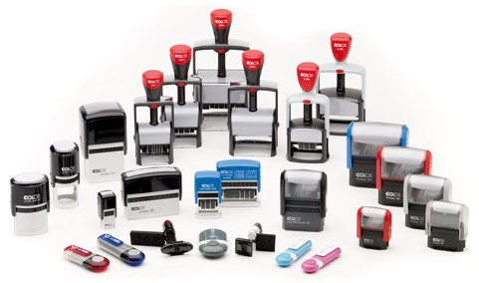
Штампи і печатки - це спеціальні форми (прилади, кліше), на яких містяться рельєфні або заглиблені дзеркальні відображення текстів, малюнків, інших позначок і які призначені для отримання відбитків на папері, сургучі, воску, металі, інших матеріалах.

Slide 19
Офіційні документи - документи, що містять зафіксовану на будь-яких матеріальних носіях інформацію, яка підтверджує чи посвідчує певні події, явища або факти, які спричинили чи здатні спричинити наслідки правового характеру, чи може бути використана як документи - докази у правозастосовчій діяльності, що складаються, видаються чи посвідчуються повноважними (компетентними) особами органів державної влади, місцевого самоврядування, об'єднань громадян, юридичних осіб незалежно від форми власності та організаційно-правової форми, а також окремими громадянами, у тому числі самозайнятими особами, яким законом надано право у зв'язку з їх професійною чи службовою діяльністю складати, видавати чи посвідчувати певні види документів, що складені з дотриманням визначених законом форм та містять передбачені законом реквізити.

Slide 20
Об’єктивна сторона
1) викрадення (ч. 1 ст. 357 КК);
2) привласнення (ч. 1 ст. 357 КК);
3) вимагання (ч. 1 ст. 357 КК);
4) заволодіння шляхом шахрайства (ч. 1 ст. 357 КК);
5) заволодіння шляхом зловживання особи своїм службовим становищем (ч. 1 ст. 357 КК);
6) знищення (ч. 1 ст. 357 КК);
7) пошкодження (ч. 1 ст. 357 КК);
8) приховування (ч. 1 ст. 357 КК)
9) незаконне заволодіння будь-яким способом паспортом або іншим важливим особистим документом (ч. 3 ст. 357 КК).

Slide 21
Суб'єктивна сторона - вина у формі прямого умислу.
Суб’єкт - особа, яка досягла 16 років
Обов'язкова ознака суб'єктивної сторони для ч. 1 ст. 357 КК -мотив - корисливий або інші особисті інтереси.

Slide 22
Кваліфікуючі ознаки
1. порушення роботи підприємства, установи чи організації;
2. вчинення кр. пр. щодо особливо важливих документів, штампів, печаток (ч. 2 ст. 357 КК).

Slide 23
4. Підроблення документів, печаток, штампів та бланків, збут чи використання підроблених документів, печаток, штампів (ст. 358 КК)
1. Підроблення посвідчення або іншого офіційного документа, який видається чи посвідчується підприємством, установою, організацією, громадянином-підприємцем, нотаріусом, державним реєстратором, суб’єктом державної реєстрації прав, особою, яка уповноважена на виконання функцій держави щодо реєстрації юридичних осіб, фізичних осіб - підприємців та громадських формувань, державним виконавцем, приватним виконавцем, аудитором чи іншою особою, яка має право видавати чи посвідчувати такі документи, і який надає права або звільняє від обов'язків, з метою використання його підроблювачем чи іншою особою або збут такого документа, а також виготовлення підроблених печаток, штампів чи бланків підприємств, установ чи організацій незалежно від форми власності, інших офіційних печаток, штампів чи бланків з тією самою метою або їх збут -

Slide 24
2. Складання чи видача працівником юридичної особи незалежно від форми власності, який не є службовою особою, складання чи видача приватним підприємцем, аудитором, експертом, оцінювачем, адвокатом, нотаріусом, державним реєстратором, суб’єктом державної реєстрації прав, особою, яка уповноважена на виконання функцій держави щодо реєстрації юридичних осіб, фізичних осіб - підприємців та громадських формувань, державним виконавцем, приватним виконавцем або іншою особою, яка здійснює професійну діяльність, пов’язану з наданням публічних чи адміністративних послуг, завідомо підроблених офіційних документів, які посвідчують певні факти, що мають юридичне значення або надають певні права чи звільняють від обов'язків, підроблення з метою використання або збуту посвідчень, інших офіційних документів, що складені у визначеній законом формі та містять передбачені законом реквізити, виготовлення підроблених офіційних печаток, штампів чи бланків з метою їх збуту або їх збут чи збут завідомо підроблених офіційних документів, у тому числі особистих документів особи, -
3. Дії, передбачені частинами першою або другою цієї статті, вчинені повторно або за попередньою змовою групою осіб, -
4. Використання завідомо підробленого документа -

Slide 25
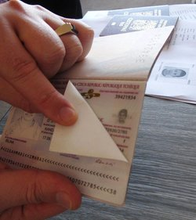
Безпосередній об'єкт - встановлений законодавством порядок обігу і використання офіційних та деяких приватних документів, який забезпечує нормальну діяльність підприємств, установ, організацій незалежно від форми власності, а також права і законні інтереси громадян, порядок документального посвідчення фактів, які мають юридичне значення.

Slide 26
Предмет (ч. 1 ст. 358)
1) посвідчення або інший офіційний документ, який видається чи посвідчується підприємством, установою, організацією, громадянином-підприємцем, нотаріусом, державним реєстратором, суб’єктом державної реєстрації прав, особою, яка уповноважена на виконання функцій держави щодо реєстрації юридичних осіб, фізичних осіб - підприємців та громадських формувань, державним виконавцем, приватним виконавцем, аудитором чи іншою особою, яка має право видавати чи посвідчувати такі документи, і який надає права або звільняє від обов'язків;
2) печатки, штампи чи бланки підприємств, установ чи організацій незалежно від форми власності, інші офіційні печатки, штампи чи бланки.

Slide 27
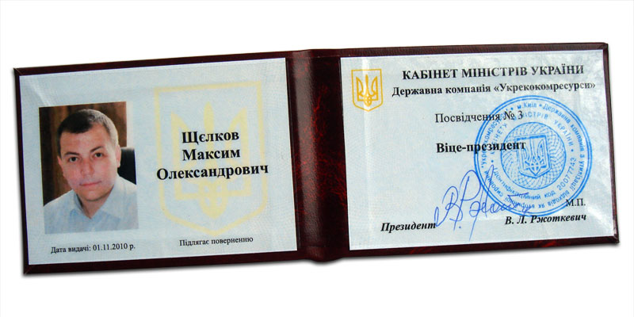
Посвідчення - це документ, який містить відомості про володільця і офіційно посвідчує його особу та (або) правовий статус

Slide 28
Предмет (ч. 2 ст. 358)
будь-які офіційні документи (у тому числі особисті документи особи), а не лише ті з них, які надають права чи звільняють від обов'язків, печатки, штампи бланки
Бланк - це аркуш паперу з відбитком на ньому штампу або інший документ з частково надрукованим друкарським або іншим способом текстом, який для остаточного складання документа потребує подальшого заповнення відповідних реквізитів
Особисті документи особи - офіційні документи, які посвідчують ті події і факти, що стосуються безпосередньо особи (це, наприклад, довідки - про місце роботи, навчання або проживання особи, розмір її заробітної плати тощо).

Slide 29
Предмет (ч. 4 ст. 358)
будь-який документ, а не лише той, за підроблення, складання або видачу якого відповідальність встановлено у ч. 1 і ч. 2 ст. 358

Slide 30
Об’єктивна сторона
1) підроблення посвідчення або іншого офіційного документа (ч. 1, ч. 2 ст. 358 КК);
2) збут підробленого офіційного документа (ч. 1, ч. 2 ст. 358 КК);
3) виготовлення підроблених печатки, штампу або бланку (ч. 1, ч. 2 ст. 358 КК);
4) збут таких штампів, печаток, бланків (ч. 1, ч. 2 ст. 358 КК);
5) складання або видачі підробленого офіційного документа (ч. 2 ст. 358 КК);
6) використання завідомо підробленого документа (ч. 4 ст. 358 КК).

Slide 31
Суб'єктивна сторона - вина у формі прямого умислу.
Суб'єкт - особа, яка досягла 16 років (ч. 1);
Спеціальний (ч.2)
Обов'язковою суб'єктивною ознакою для ч. 1 ст. 358 КК є мета: використання зазначених предметів як підроблювачем, так і іншою особою;
для ч. 2 ст. 358 КК – мета: використання або збут підроблювачем, а обов'язковою ознакою виготовлення підроблених офіційних печатки, штампа або бланку - мета їх збуту.

Slide 32
Кваліфікуючі ознаки
повторно;
за попередньою змовою групою осіб

